Slide 1
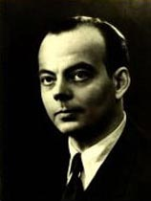
Антуан Де Сент - Экзюпери
«Ищите меня в том, что я пишу»
1900- 1944г.г.

Slide 2
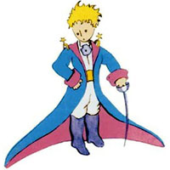
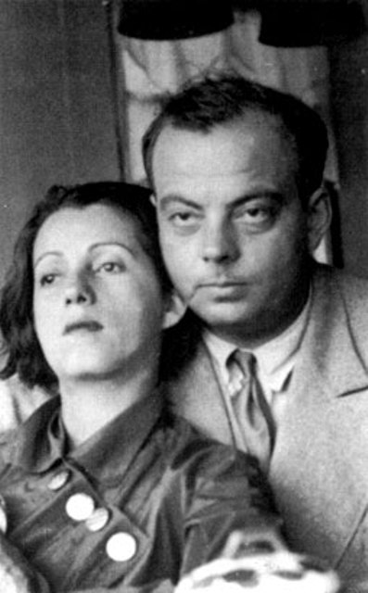
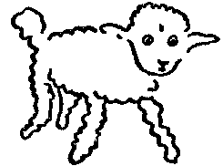
- Я из моего детства. Я пришёл из детства, как из страны.

Slide 3
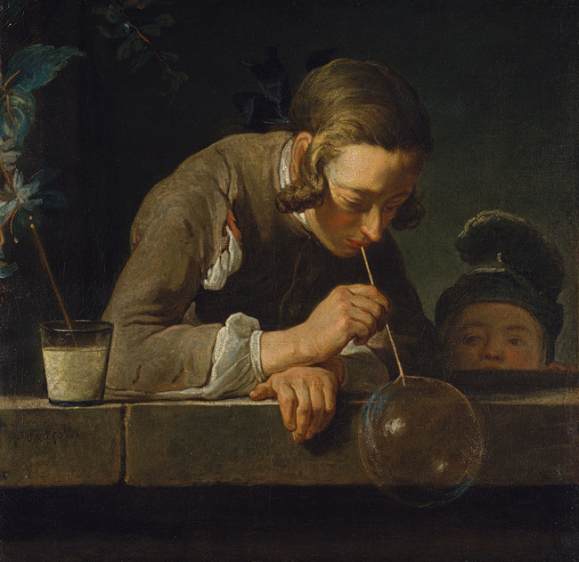
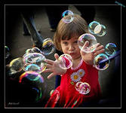
Изобретение

